Slide 1
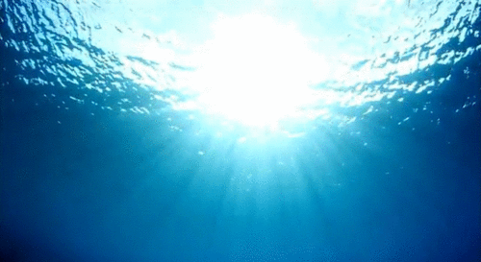
ΕΡΓΑΣΙΑ
ΑΝΔΡΕΑ ΡΟΥΣΟΥΝΕΛΟΥ
<<ΕΚΣΤΡΑΤΕΙΑ ΚΑΤΑ ΤΗΣ ΑΛΙΕΥΣΗΣ ΤΟΥ ΓΟΝΟΥ ΣΤΙΣ ΕΛΛΗΝΙΚΕΣ ΘΑΛΑΣΣΕΣ>>
ΤΙ ΕΙΝΑΙ ΓΟΝΟΣ

Slide 2



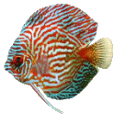
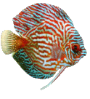
ΜΗΠΩΣ ΕΙΜΑΙ ΓΟΝΟΣ; ΤΙ ΕIΝΑΙ ΓΟΝΟΣ;

Slide 3

ΤΙ ΕΙΝΑΙ ΓΟΝΟΣ
Πρόκειται για μικρό ψάρι, το οποίο αποτελεί την πρώτη ύλη της ιχθυοκαλλιέργειας. Είναι ψάρι που αλιεύθηκε σε μικρή ηλικία πριν φτάσει στο στάδιο της αναπαραγωγής. Βάσει της Κοινοτικής και Εθνικής Νομοθεσίας απαγορεύεται η αλιεία, η κατοχή, η μεταφορά και η πώληση ψαριών όταν το μέγεθος τους είναι μικρότερο από το αναγραφόμενο.

Slide 4
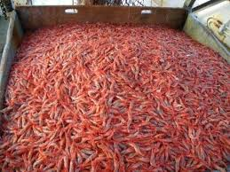
ΓΟΝΟΣ

Slide 5
Ελάχιστα Επιτρεπόμενα Μεγέθη:
Γαύρος: 9 εκατοστά
Γόπα, Φρύσσα: 10 εκατοστά
Μπαρμπούνι, κουτσομούρα :11 εκατοστά
Λυθρίνι, κολιός, σαφρίδι: 12 εκατοστά
Λίτσα:14 εκατοστά
Σαργός, σπάρος: 15 εκατοστά
Κέφαλος: 16 εκατοστά
Σκουμπρί, φαγκρί: 18 εκατοστά
Τσιπούρα, γλώσσα, μπακαλιάρος: 20 εκατοστά
Λαβράκι: 23 εκατοστά
Πεσκανδρίτσα: 30 εκατοστά
Ροφός, Σφυρίδα: 45 εκατοστά
Τόνος: 70 εκατοστά (ή εναλλακτικά 6,4 κιλά)
Καραβίδες: 7 εκατοστά
Αστακός: 24 εκατοστά
Χταπόδι: 500 γραμμάρια
Ξιφίας: 120 εκατοστά (χωρίς το «ξίφος», δηλαδή το ρύγχος του).
Ισχύει για όλα τα ψάρια που δεν αναφέρονται παραπάνω8 εκατοστά

Slide 6
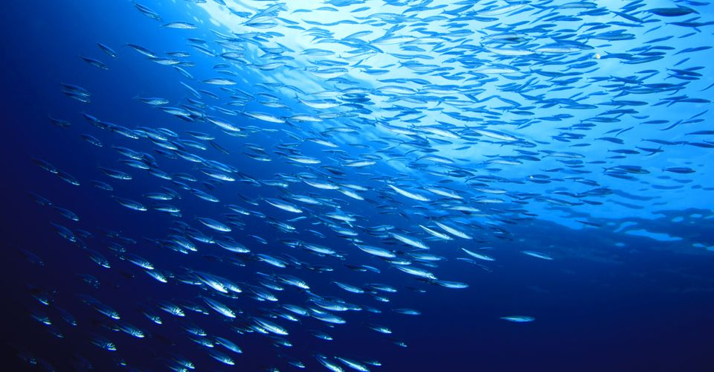

Slide 7
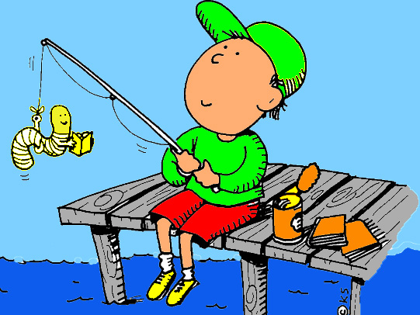
Ο γόνος δεν πρέπει να αλιεύεται για να μπορούν τα ψάρια να μεγαλώνουν αρκετά ώστε να φτάνουν σε ηλικία αναπαραγωγής, να γεννάνε νέα ψάρια και έτσι να διασφαλίζεται η ανανέωση των πληθυσμών των ψαριών και οι θάλασσες να έχουν πάντοτε αρκετά ψάρια να ψαρευτούν.

Slide 8
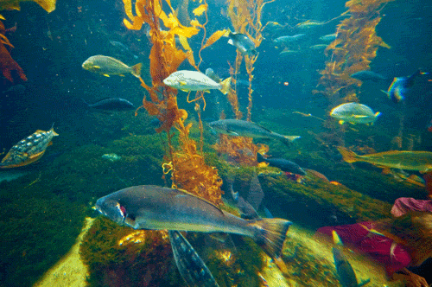

Slide 9
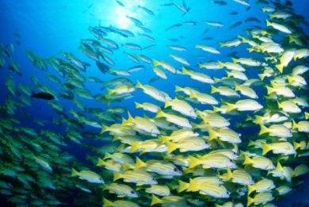
Γι’ αυτό είναι πολύ έξυπνο κι εύστοχο το σύνθημα που έχει υιοθετήσει η Ευρωπαϊκή­ Επιτροπή, «άσε το γόνο να γίνει γονιός» με παρασύνθημα «ο γόνος είναι ζωογόνος».
Είναι απλό ότι αν δεν υπάρχουν αρκετές γεννήσεις να ισοφαρίσουν τις απώλειες των ψαριών με μεγάλη ζήτηση, αυτά θα φθίνουν.

Slide 10
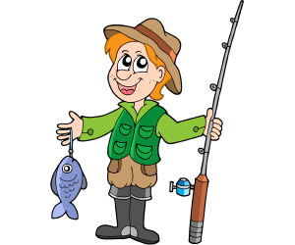
ΔΕΝ ΠΡΕΠΕΙ ΛΟΙΠΟΝ ΠΟΤΕ ΝΑ ΨΑΡΕΥΟΥΜΕ ΤΟ ΓΟΝΟ!!!

Slide 11
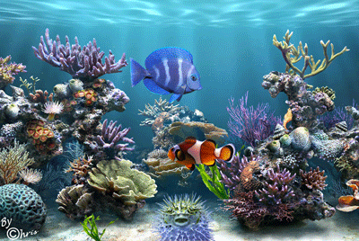

ΠΗΓΕΣ: www .zoosos .gr
http:// www. athinorama. gr

